Slide 1
Rómsky vajda
Mgr. Maroš Izák

Slide 2
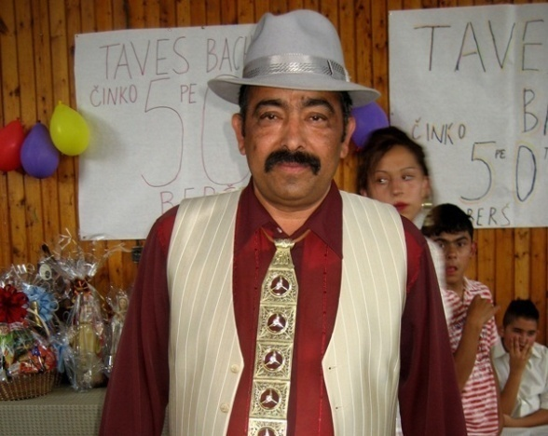
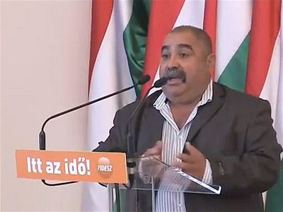
Hierarchia - usporiadanie
Rómska komunita
Olašskí Rómovia
(vlachike Roma)
Starousadlí Rómovia
Riadili sa nepísanými morálnymi zákonmi, ktoré chránila prirodzenou autoritou osoba, ktorej sa hovorí
„vajda, mujalo, čhibalo, krisinako,
manuš, angluno Rom, šeralo Rom“

Slide 3
Starousadlí Rómovia
Na čele komunity stál najváženejší a rešpektovaný muž „čhibalo“
Bol zástancom etických zásad,
sudcom, uzatváral manželstvá, pohreby,
zabezpečoval komunikáciu s nerómami
Čhib – reč, jazyk

Slide 4
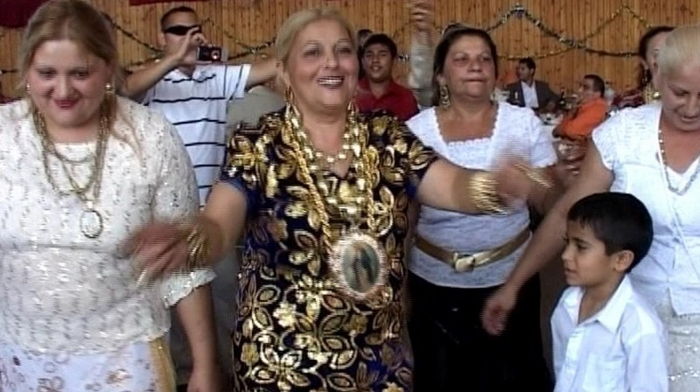
Olašskí Rómovia
Na čele komunity stál najváženejší muž
„vajda“
Mal veľkú rozhodovaciu moc a bol zástancom mravných zásad
Symboly moci
Strieborný pokál
Palica s konskou hlavou
Strieborné a zlaté šperky

Slide 5
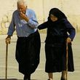
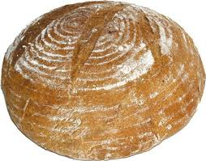
Rozhodovanie v komunite
„Šun le phuren, bo chale buter maro sar tu“
Počúvaj starých ľudí, pretože zjedli viacej chleba než ty.
Preto o dôležitých veciach nerozhodoval
„čhibalo“ alebo „vajda“ sám, ale radil sa v komunite
s radou starších.

Slide 6
Bibliografia
http://zivot.lesk.cas.sk/clanok/3468/zlati-cigani.html
http://www.rnl.sk/modules.php?name=News&file=print&sid=8188
http://www.mecem.sk/romovia/?id=romovia_historia_sk&lang=slovak&show=19018
http://www.gipsy.sk/index_1.php?akc=historia
http://www.google.sk

